Slide 1







WorkShop - Controle e Monitoramento IoT com NodeMCU e MQTT
Apresentação
Pedro Bertoleti
Sobre:
Áreas de interesse:
Desenvolvimento de software embarcado (bare-metal e com Linux Embarcado)
IoT (Internet of Things)
Mundo maker
Graduado em engenharia elétrica pela UNESP
Graduado como técnico em Informática Industrial pelo CTIG – UNESP
Articulista do portal embarcados e blog FilipeFlop
Experiência
- Soluções em pesagem industrial e commercial
Soluções em automação de pesagem
Soluções em rastreamento e telemetria veicular

Slide 2



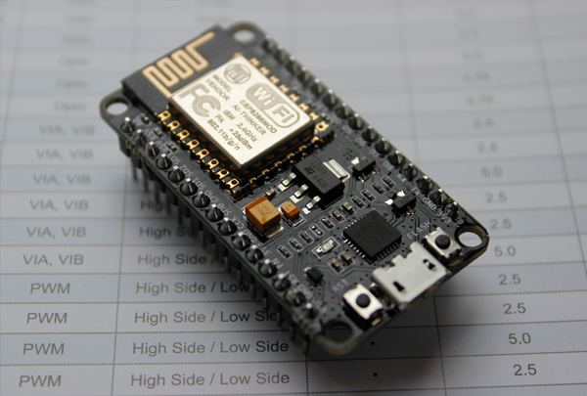
WorkShop - Controle e Monitoramento IoT com NodeMCU e MQTT
Tópicos
Tópicos deste workshop:
Visão geral do NodeMCU
Visão geral sobre o MQTT
Elaboração do software a ser gravado no NodeMCU
Elaboração da interface web

Slide 3


WorkShop - Controle e Monitoramento IoT com NodeMCU e MQTT
MQTT
MQTT - Message Queue Telemetry Transport
Leve
Portável
Versátil
Broker (servidor MQTT)
Tópicos
Tópicos
Tópicos
MQTT Client 1
MQTT Client 2
. . .
MQTT Client N

Slide 4

WorkShop - Controle e Monitoramento IoT com NodeMCU e MQTT
NodeMCU
Uma das mais utilizadas placas / plataformas para prototipação de soluções IoT atualmente
Composto de: módulo ESP8266-12E e circuitaria de alimentação, interface USB e I/O
Possui 12 GPIOs, com as seguintes características: - Tensão de operação: 3,3V (não tolerantes a 5V)
- Corrente máxima drenada de output: 12mA
- Possui uma entrada ADC
Programável em LUA ou como um Arduino via Arduino IDE
Comment here
Comment here
http://arduino.esp8266.com/stable/package_esp8266com_index.json

Slide 5




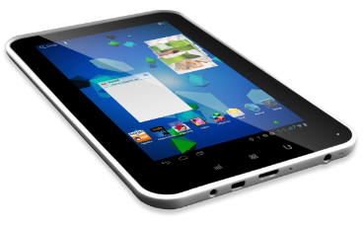
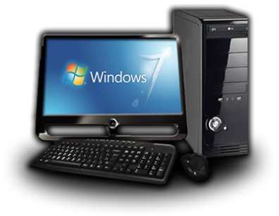


WorkShop - Controle e Monitoramento IoT com NodeMCU e MQTT
Interface Web
Interface Web e o controle / monitoramento:
MQTT
Mãos a obra!

